Slide 1

РЕГИОНАЛЬНЫЙ IT-ИНТЕГРАТОР
Единая Городская Информационная Расчетная Система «СПРИНТ-ЖКХ» для автоматизации деятельности в сфере услуг ЖКХ
Красноярский край, г. Красноярск

Slide 2
Область применения
ЕГИРС «СПРИНТ-ЖКХ» автоматизирует в сфере ЖКХ взаимодействие управляющих компаний, ТСЖ, ТСН, ПЖСК, поставщиков коммунальных услуг, потребителей, органов государственной власти и местного самоуправления, а также банков и агентов по приему платежей.
Назначение
Единое информационное пространство для потребителей и поставщиков услуг ЖКХ.
Автоматизация учета данных.
Клиентский сервис
Конечному потребителю удобно работать с исполнителями жилищных и коммунальных услуг: коммуникации, заявки, передача данных. Система предоставляет личные веб-кабинеты и доступ через мобильное приложение. Информация о лицевом счете обновляется в режиме реального времени. Обслуживание 24/7.
Соответствие требованиям регулятора
Отрасль ЖКХ достаточно регулируемая. Требуется предоставлять отчетность в разные госструктуры (УСЗН, департаменты администрации города, региональные органы государственной власти, ГИС ЖКХ). Мы имеем успешный опыт оперативной адаптации к региональному законодательству.

Slide 3
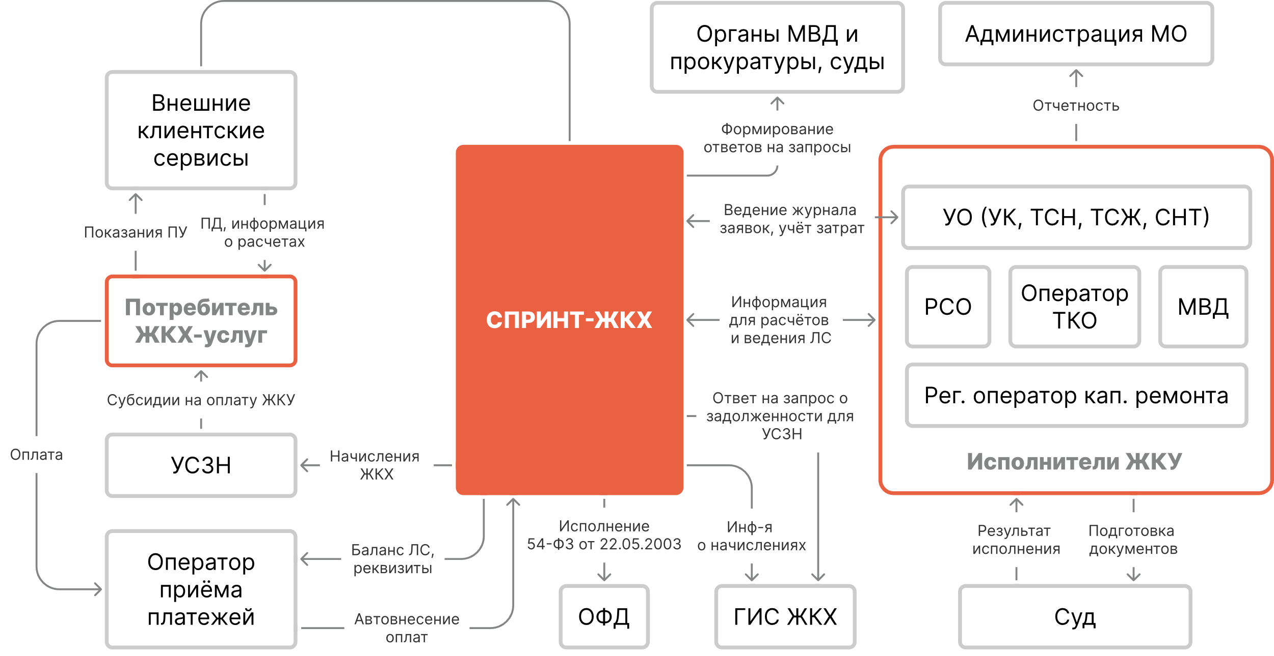
Схема взаимодействия

Slide 4

Функционал решения
Блок начислений
Неограниченное количество лицевых счетов.
Все виды предприятий ЖКХ:
УК, ТСЖ, ТСН, РСО, оператор ТКО.
Блок взаимодействие
с госструктурами
Автоматизированная выгрузка начислений в УСЗН.
Выгрузка данных в ГИС ЖКХ.
Автоматизированные ответы на запросы УСЗН через ГИС ЖКХ по должникам.
Блок работы с должниками
Анализ абонента.
Печать исковых заявлений.
Контроль за исполнительными листами.
Автоматизированное зачисление платежей, поступивших от судебных приставов.
Блок приема платежей
Подключение к платежным агентам и операторам по переводу денежных средств.
Отображение принятых платежей
в режиме реального времени.
Внесение платежей
с использованием сканера.
Расщепление платежей
по поставщикам услуг.
Отправка информации ОФД
в соответствии с 54-ФЗ
от 22.05.2003.
Блок формирования платежных документов
Массовая потоковая печать платежных документов.
Возможность печати любых документов для пользователя.
Изготовление бесконвертных отправлений платежных документов.
Рассылка платежных документов по электронной почте.
Блок виртуальной абонентской службы
через пользовательский веб-кабинет.
через мобильное приложение.

Slide 5
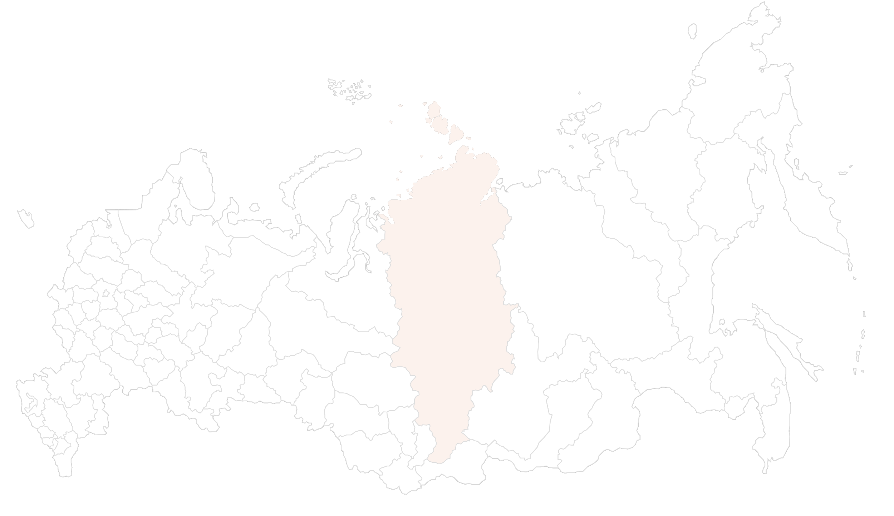
Рынок проекта
Клиентская база – юридические лица отрасли ЖКХ.
По данным сайта «Реформа ЖКХ» насчитывается управляющих организаций:
Красноярск – 767
Красноярский край – 1213
Россия – 52 095
Система может быть использована в любой точке России

Slide 6
Текущие показатели
Система ЕГИРС «СПРИНТ» внедрена
в 2006 году и с тех пор успешно используется
на рынке.
300+
городов и поселков
2 500+
пользователей системы
Импортозамещение системы — стратегически важная задача для региона.
В настоящее время системой обслуживается:
более 400 предприятий
около 56% всех предприятий Красноярска
более 80% жилых домов Красноярска
более 600 000 лицевых счетов Красноярска и более 400 000 лицевых счетов в Красноярском крае и других городах России
Налажено полностью автоматизированное взаимодействие с региональными отделениями УСЗН и ГИС ЖКХ.

Slide 7


Компетенции, опыт и возможности
АКЦИОНЕРНОЕ ОБЩЕСТВО
Несколько ключевых проектов
ЕГИРС «СПРИНТ» — самая распространенная в Красноярском крае информационная система для комплексной автоматизации расчетов и платежей на рынке услуг ЖКХ.
Портал Администрации Красноярского края, Правительства Красноярского края www.krskstate.ru. Сайт занимал 1-е место среди официальных сайтов субъектов Российской Федерации в результате исследований «Международного пресс-клуба» (www.pr-club.com) в разделе Государственный PR.
«СПРИНТ-Транспорт» — система учета оплаты проезда на общественном транспорте. Различные виды оплаты: наличная, банковская карта, транспортная карта (абонементы на проезд, в том числе безлимитные), социальная карта. Учет льгот, прием платежей, печать билетов, фискализация платежей, формирование отчетности.
Единая Социальная карта Красноярского края . Различные опции для использования: бесплатная подписка на издания, скидочные программы.
Процессинг и поддержка функционирования инфраструктуры

Slide 8




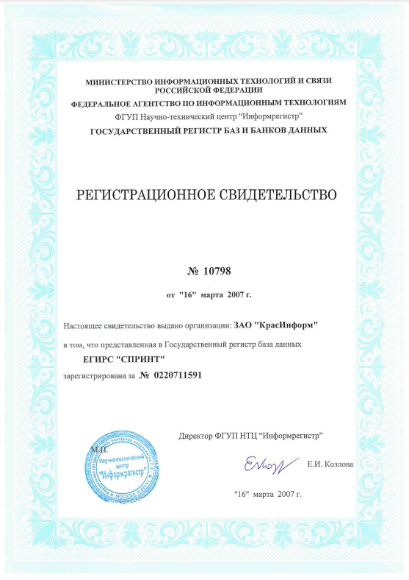
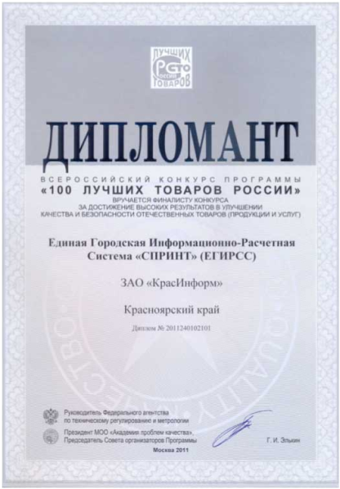




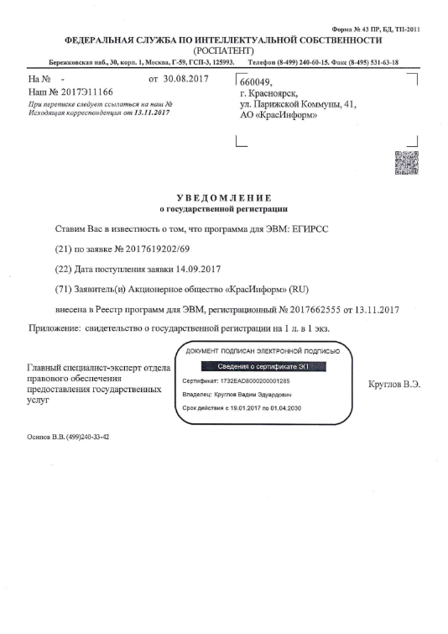






Компетенции, опыт и возможности
Мы создаем и поддерживаем программные продукты, используя современные технологии.
Текущее решение ЕГИРС «СПРИНТ» внесено в государственный регистр баз и банков данных: регистрационное свидетельство № 10 798.
Система является дипломантом 100 лучших товаров 2011 и обладателем II места во Всероссийском конкурсе проектов региональной и муниципальной информатизации ПРОФИТ2014
в номинации «IT в ЖКХ».

Slide 9

Наличие инфраструктуры
Собственная инфраструктура для размещения вычислительных ресурсов и систем хранения данных необходимой мощности.
Собственное оборудование:
  Для цифровой печати высокой производительности.
  По изготовлению бесконвертных отправлений платежных документов.

Slide 10
Команда более 40 человек
Средний опыт работы участников команды — 15 лет.
Реализация крупных B2B проектов, биллинговых систем в ЖКХ, транспорте и связи.

Slide 11
Свяжитесь с нами
660017, г. Красноярск, ул. Урицкого, 124Б
Тел.: +7 (391) 256-80-87, 256-80-00, 8-913-532-1683
Факс: +7 (391) 256-80-86
info@krasinform.ru
www.krasinform.ru
РЕГИОНАЛЬНЫЙ IT-ИНТЕГРАТОР

